Slide 1
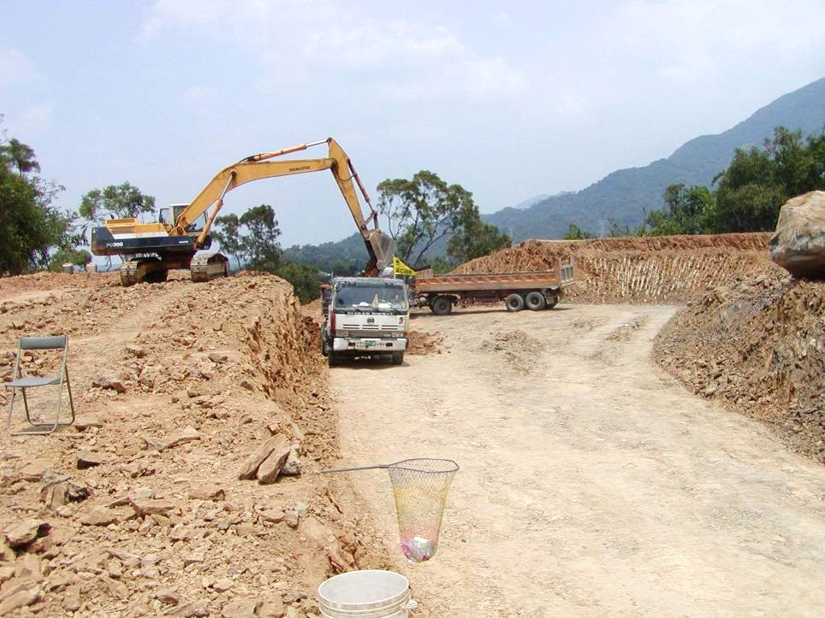
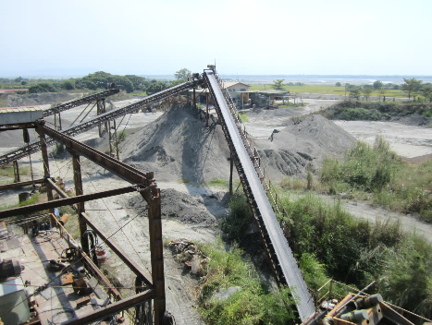
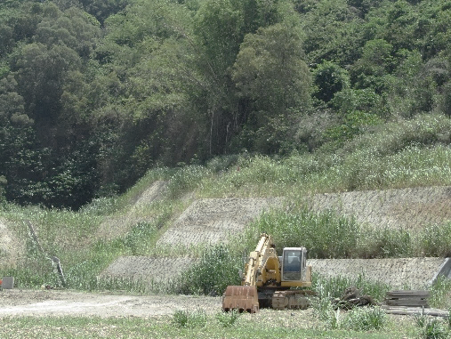
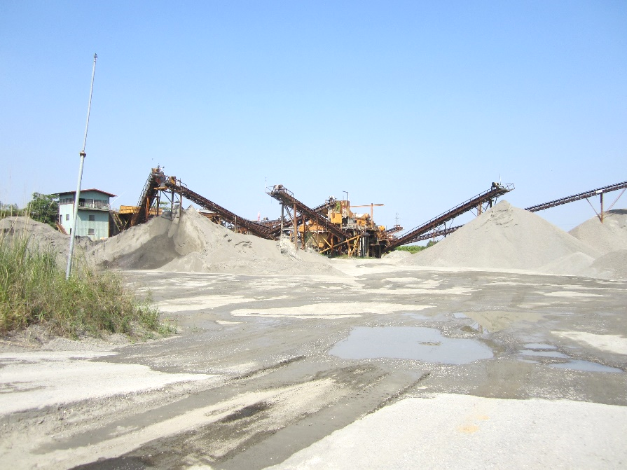

土石管理組
業務簡介
114年度新進人員業務介紹
土石管理組
王偉光組長
115年1月7日
經濟部地質調查及礦業管理中心

Slide 2
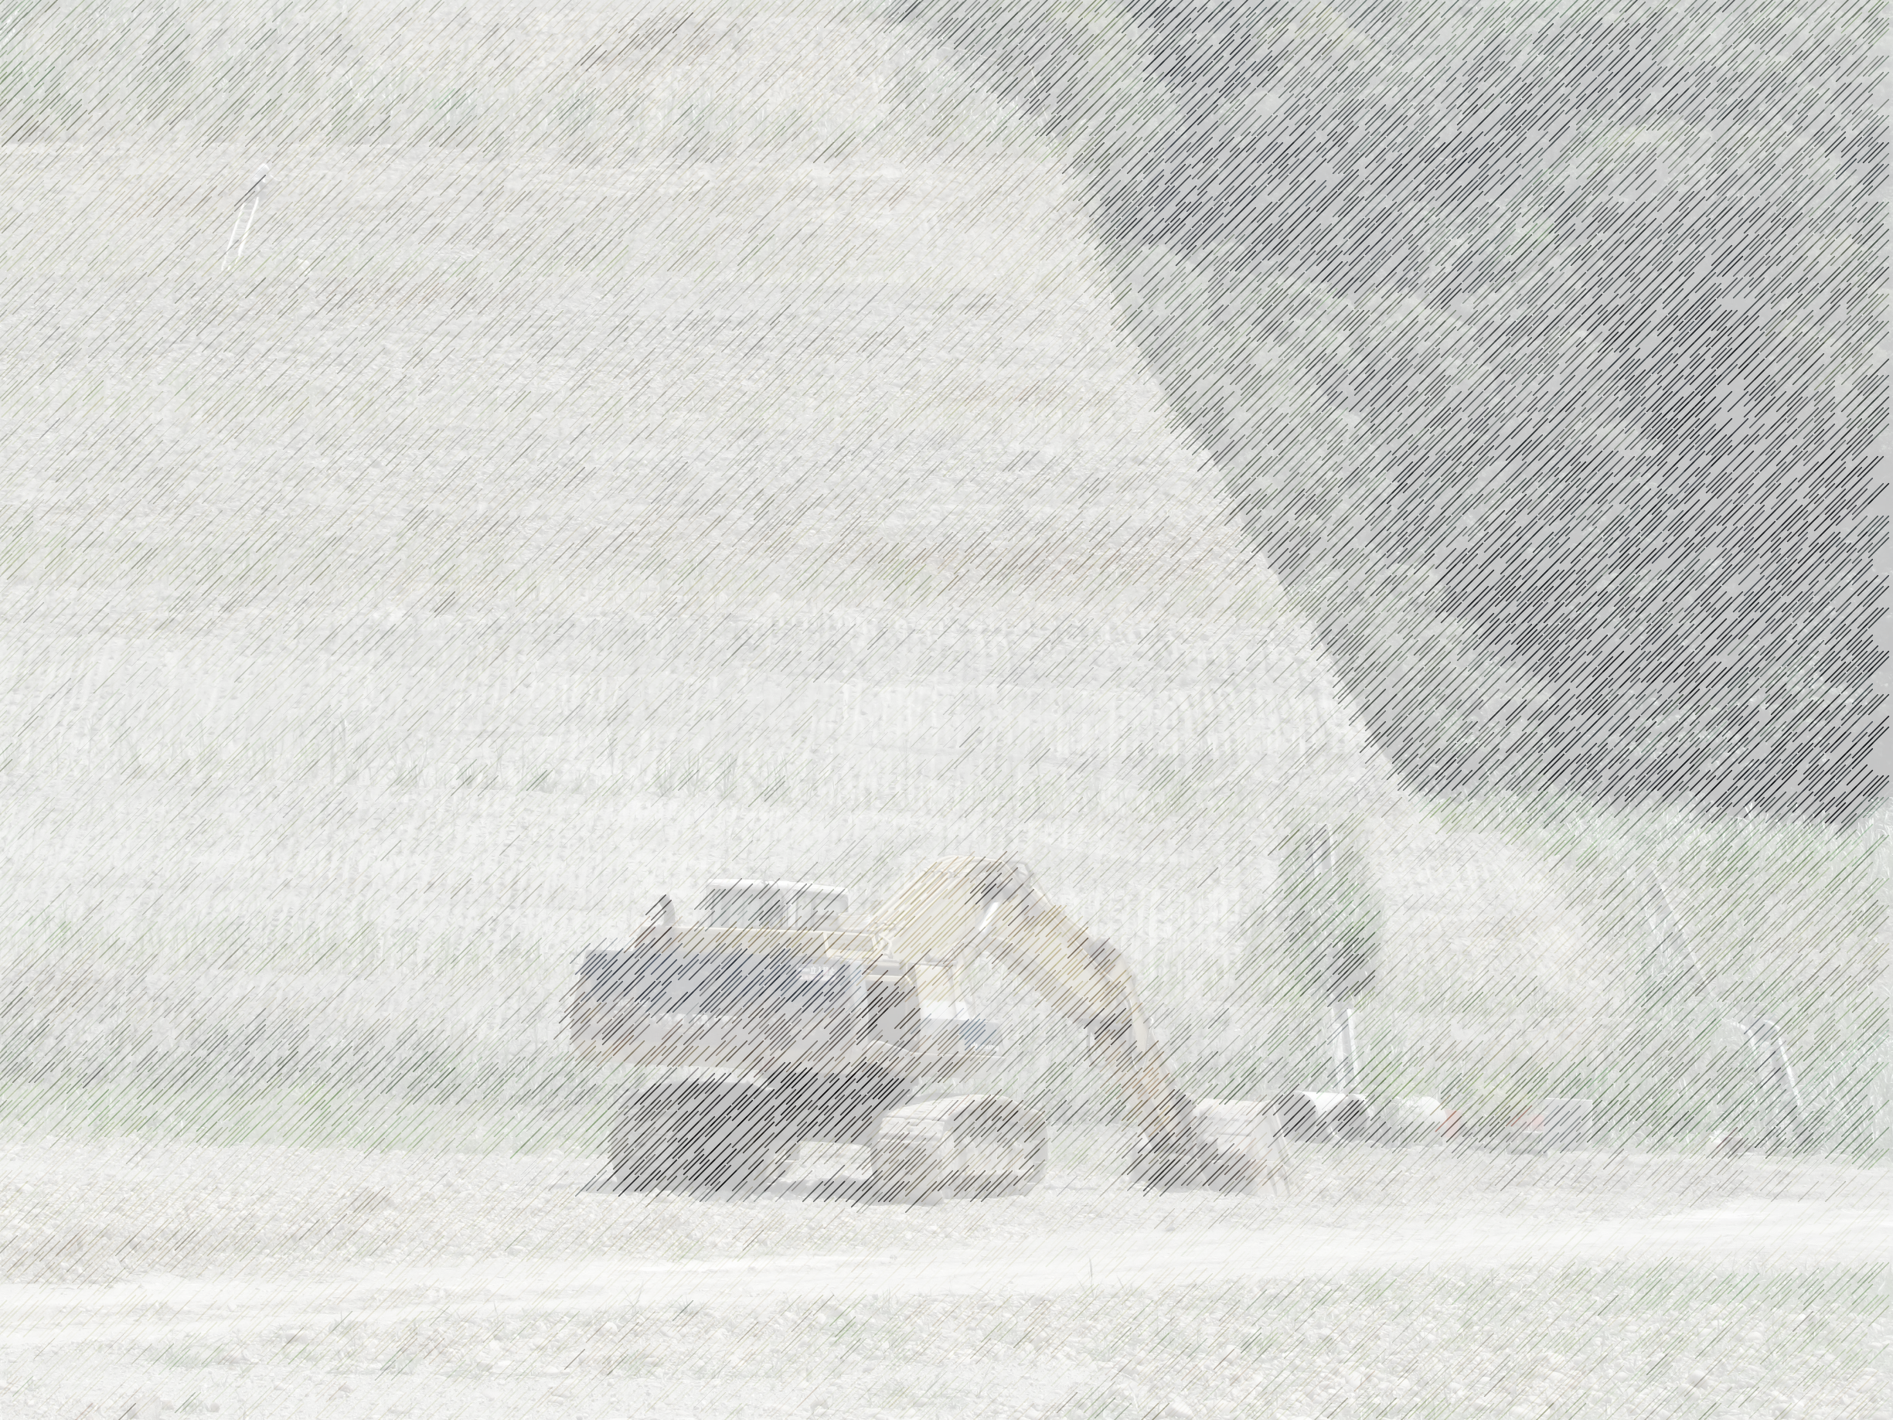
簡報大綱
壹、組織架構
貳、重點業務
  土石開發管理
    (一)土石採取法修法
    (二)加強遏止陸上盜採土石
    (三)陸上土石採取專區推動
  砂石供需調節
    (一)砂石供需管控
    (二)砂石碎解洗選場輔導方案
  爆炸物監督管理
  參、未來展望
Outline
經濟部地質調查及礦業管理中心

Slide 3
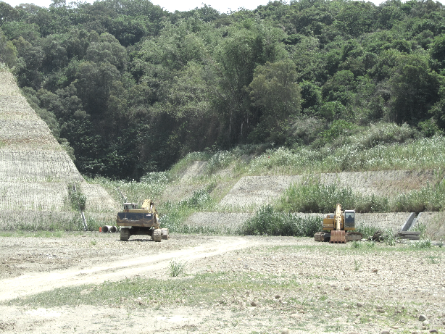
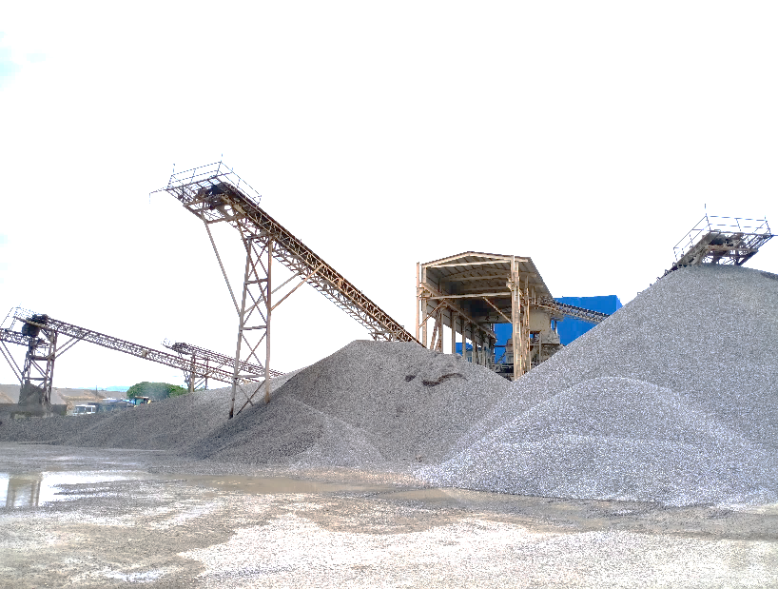
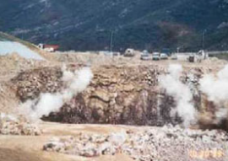
壹、組織架構
土石管理組
規劃管理科
供需調節科
爆炸物管理科
科長
職員*6
科長
職員*8
科長
職員*7
 砂石開發供應政策研訂
 土石採取法令研訂及行政督導
陸上土石採取專區推動
遏止陸上盜採砂石
 陸上盜採砂石坑洞善後
砂石產銷調查
砂石供需調節
 砂石碎解洗選場輔導
 砂石數位資訊系統建置
事業用爆炸物之儲存、運輸、使用及進出口等監督管理
台澳能礦、APEC、WTO及其他國際經貿等相關涉外業務
經濟部地質調查及礦業管理中心

Slide 4










貳、重點業務
(一)土石採取法修法
土石採取法 92.2.6公布施行
土石採取監督輔導
申請
合法
申請
審查
核准
開工作業
展延
繼續作業
整復
監督檢查
Q：土石種類？
A：礦業法第三條所列各礦以外之土、砂、礫及石等天然資源。
相關
定義
Q：土石採取法規範對象？
A：採取原賦存土石供營利、自用者。（排除土石採取法§3所定採取少量土石、實施整地、工程就地取材、同一礦床採取共生土石、天災事故搶修、政府辦理重要工程、磚瓦窯業自用；及§8水利主管機關辦理河川、水庫疏濬及河道整治。）
違法
未經許可採取土石
（§36罰則）
經濟部地質調查及礦業管理中心

Slide 5

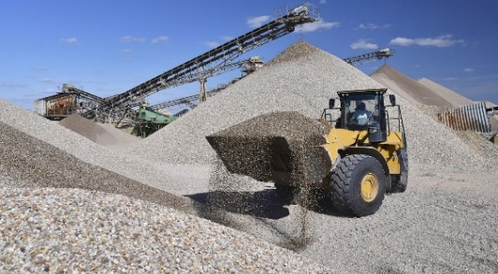



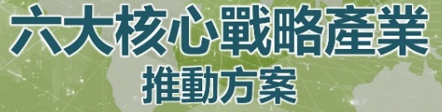




貳、重點業務
(一)土石採取法修法
土石採取法修法方向
政策導向 適時檢討 與時俱進
砂石開發供應政策
加重未經許可採取土石罰則
修正土石採取專區設置及管理
精進土石採取許可審查制度及監督作為
加強違規採取土石罰責及管制場址管理
落實原住民族權益
從事非營利採取土石
原住民族諮商同意
穩定供應推動方案
環境基本法
循環經濟 低碳永續
政府主導陸上土石採取專區
強化土石採取區整復監督管理
加重處罰 遏制破壞
機具源頭管制及場址加速整復
經濟部地質調查及礦業管理中心

Slide 6
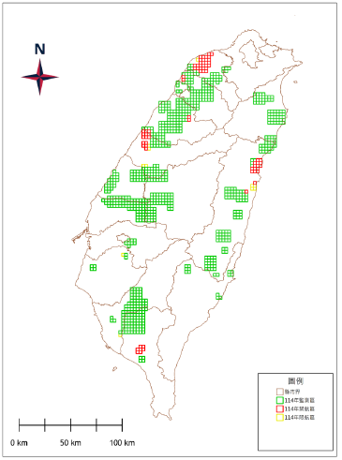
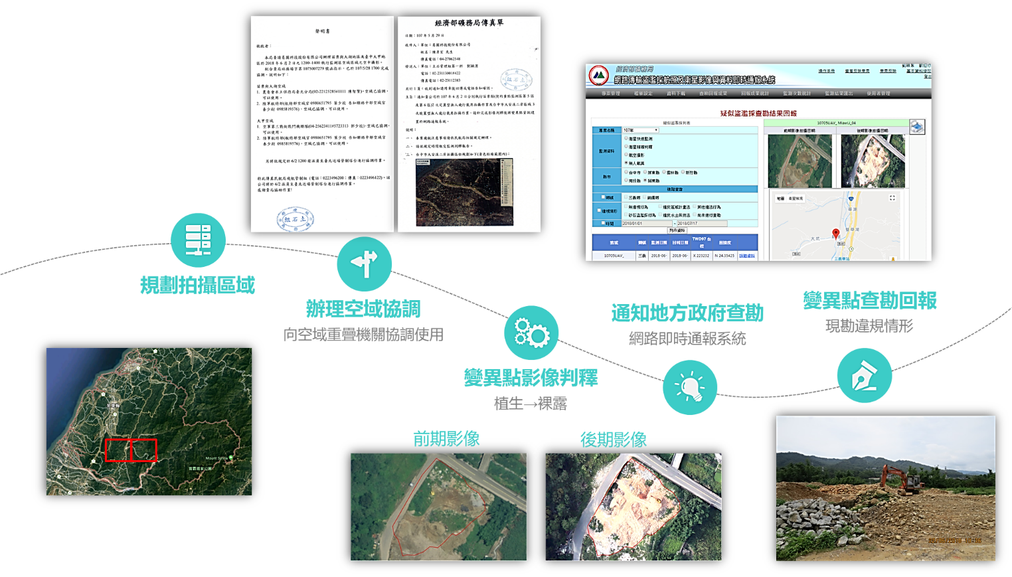
貳、重點業務
(二)加強遏止陸上盜採土石
加強土石盜濫採查緝取締
執行目的與流程
114年重點監測區
規劃針對河川浮覆地、早期盜採土石發生較嚴重區域，運用無人飛行載具及衛星影像進行監測，並透過前後期影像判釋變異點，提供地方政府進行查緝工作。
新竹、苗栗(矽砂礦)
針對東部礦場為主
頭前溪
宜蘭
針對西部盜採土石為主
大安溪
和平、和仁
烏溪
立霧溪、山棧溪
濁水溪
壽豐溪
東部礦場
荖濃溪
隘寮溪
經濟部地質調查及礦業管理中心

Slide 7
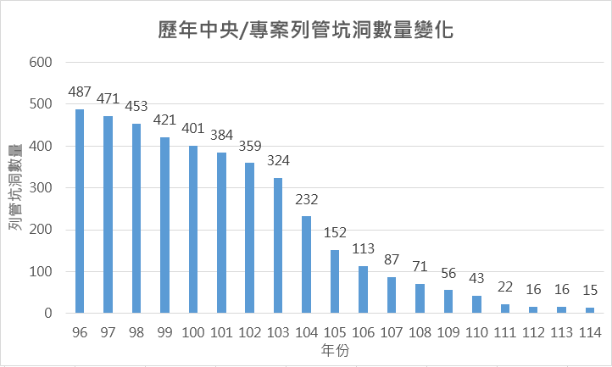
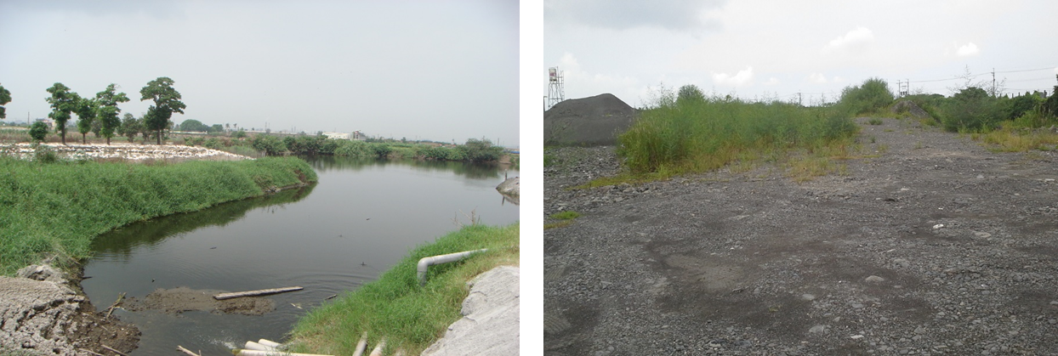
貳、重點業務
(二)加強遏止陸上盜採土石
早期陸上盜採土石遺留坑洞善後處理
工作內容
辦理成果
依據「陸上盜濫採土石坑洞善後處理計畫」，
防止陸上盜濫採土石所遺留坑洞造成環境污染、水土保持及公共安全等災害發生 ，使土地恢復現行土地使用管制規定使用，確保國土資源完整。
自96年移交經濟部重新清查尚餘坑洞487處，
歷經103年、107年、112年修正該計畫，
增訂多元活化處理措施以及坑洞整復精進措施等，
持續辦理回填作業迄今，專案列管坑洞降至15處。
內政部移交經濟部，
訂定陸上盜濫採土石坑洞善後處理計畫
坑洞回填前後樣態
增訂多元活化處理措施
中央列管編號：屏217(於109年解除列管)
回填前
回填後
增訂坑洞整復精進措施
將坑洞量體大、有致災疑慮或輿論關注者改列專案列管
經濟部地質調查及礦業管理中心

Slide 8
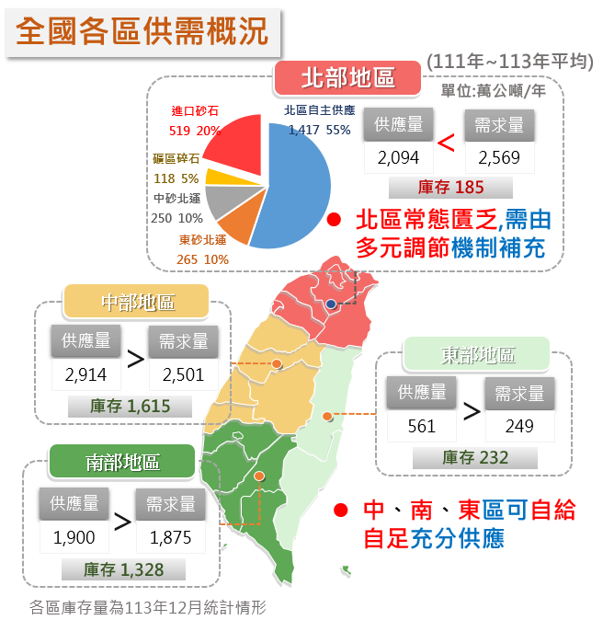
貳、重點業務
(三)陸上土石採取專區推動
1、國內砂石供需有區域性失衡現象
2、現行砂石政策及上位指導計畫
砂石開發供應政策環境影響評估
砂石以自主供應為原則，優先善用國內既有砂石資源，並規劃陸上砂石資源作為供應短缺時之因應。
砂石穩定供應推動方案
國家發展計畫(110年至113年)
「不倚賴進口砂石」、「推動陸上土石採取專區」
107年3月取得環保署徵詢意見
建立砂石資源多元有序供應，推動陸上土石採取供應。
行政院108年3月核定
行政院109年7月16日討論通過
砂石列為民生及戰備產業，屬六大核心戰略產業之一
經濟部地質調查及礦業管理中心

Slide 9
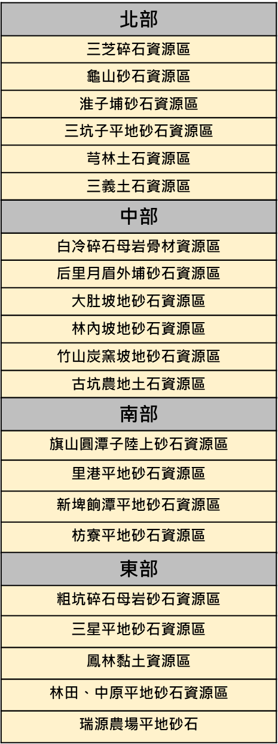
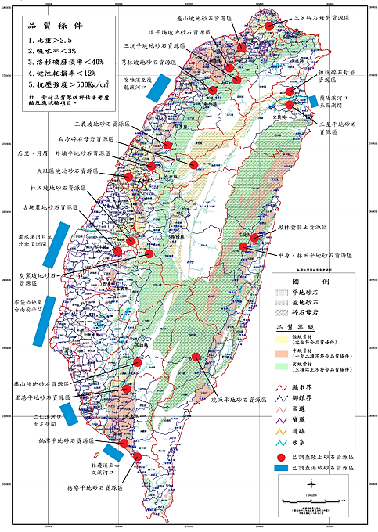
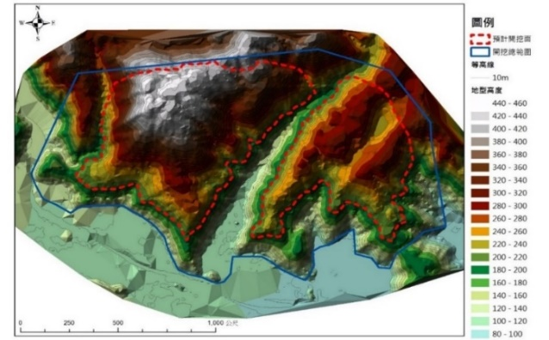

貳、重點業務
(三)陸上土石採取專區推動
3、由全國砂石資源賦存潛在區域遴選
4、評估宜蘭粗坑土石採取專區中長程計畫（草案）
已調查陸上砂石資源區
評估位置：宜蘭縣員山鄉粗坑地區。
評估面積：177公頃(公有地93.51%；私有地6.49%)
評估產量：每年300萬公噸，補充北區供需缺口50%以上
開採岩種：四稜砂岩(變質石英岩，可做優質營建骨材)
評估採期：開採15年，長期支持國內經建發展。
作業期程：第1~5年劃設、興建，第6年啟動營運。
需求經費：初估約需18億元(含劃設、興建及第1年營運)
(75年至91年陸上土石資源區調查)
開採前地形
開採後地形
經濟部地質調查及礦業管理中心

Slide 10
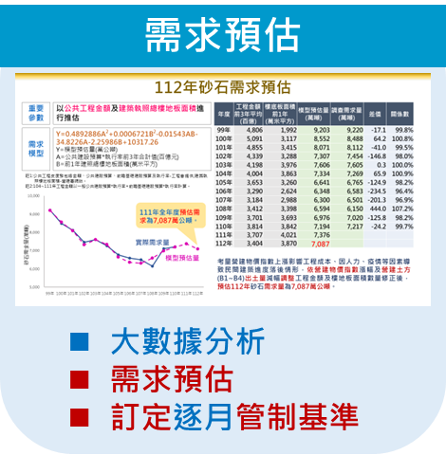
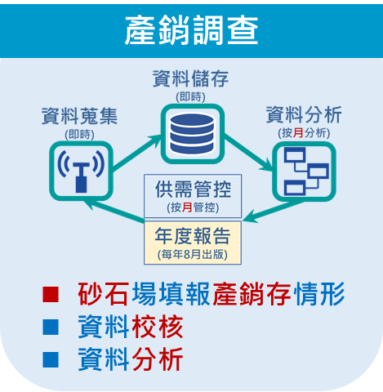
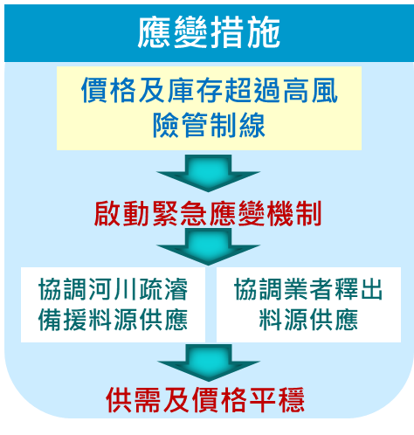
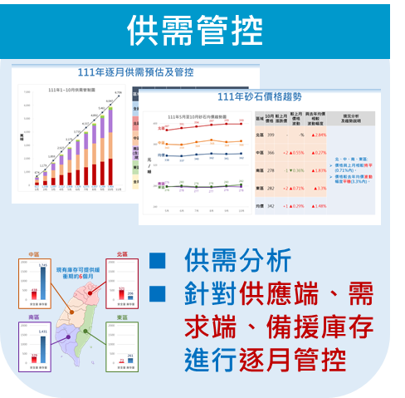
貳、重點業務
(四)砂石供需管控
供應穩定:以各區域自主供應為目標並針對砂石供需及價格進行逐月管制。
公開透明:市場資訊主動開放，提高政府服務效率。
成效-供應充分價格平穩
價格平穩:近3年(111~113年) 全國砂石價格漲跌幅在3.1%內。
庫存充足:迄113年12月底全國庫存量達3,104萬噸，可支應調節緩衝期約6個月。
經濟部地質調查及礦業管理中心

Slide 11
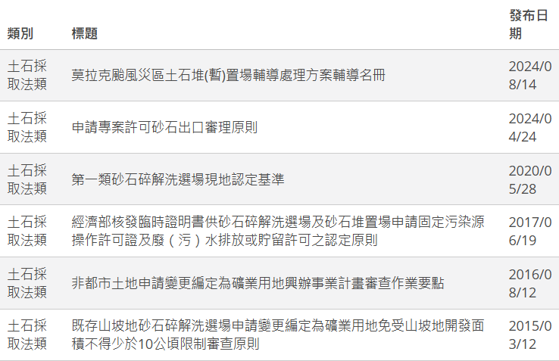
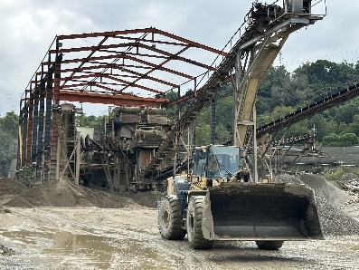
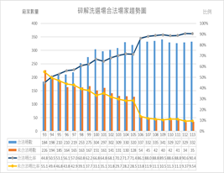
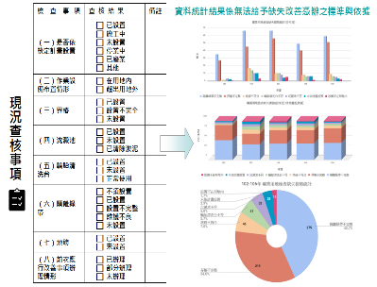
貳、重點業務
(五) 礦業用地砂石場管理
有效管理:查明釐清各砂石場用地使用與審查要點相符情形，並妥適處理。
永續經營:督促市縣政府積極輔導砂石場完成相關工廠登記、研訂專法切實管理。
依法行政
現場督導
成效-合法比例大幅提升
產業輔導
缺失分析
自101年至114年9月底，礦業用地碎解場未取得工廠登記之場數，已由161場降至26場，合法化比例由65%提升至95%。
經濟部地質調查及礦業管理中心

Slide 12
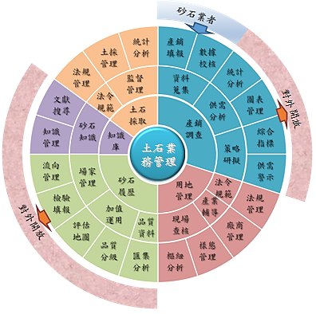
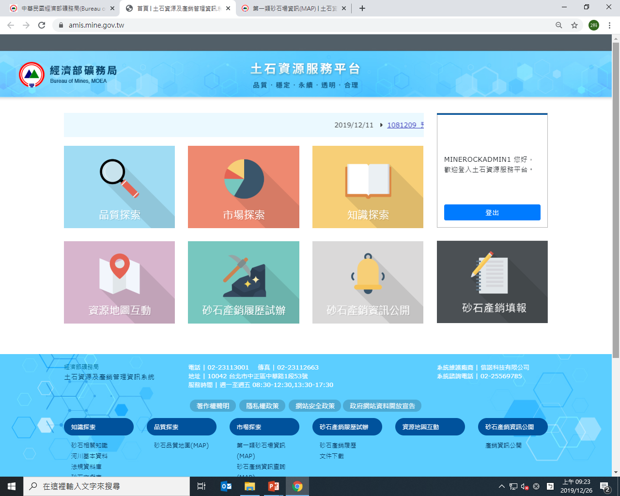

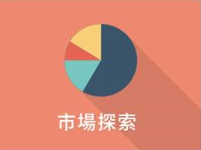

貳、重點業務
(六) 優化土石資源服務平台
產銷調查
砂石履歷
填報
查詢
砂石品質、流向
土石資源
服務平台
查詢
查
詢
填報
圖台查詢
砂石履歷
用地管理
產銷資訊
用地管理
用
地
管
理
圖台查詢
整合環境敏感區
資源政策推動
整合水利署疏濬
查詢
1.穩定砂石供應
2.輔導砂石場合法化
3.砂石品質流向管理
填報
主管
專區
經濟部地質調查及礦業管理中心

Slide 13
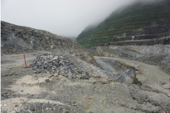
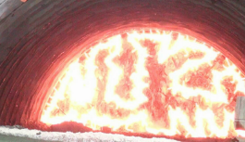
貳、重點業務
(七)爆炸物監督管理
目的事業單位 | 礦業權者 | 工程業者 | 販賣業 | 非事業用爆炸物業者
領域範疇 | 供作採礦、探勘、採取土石 | 土木工程、特殊爆破工程(核電廠高爐殘銑爆破、震測、電影爆破) | 爆炸物之製造、進口、販賣 | 僅負責辦理進口許可審核:軍方(限委託民間業者)、化工廠(或學校)
案例 | 中大型水泥公司、中油探勘處(鑽、修井)。 | 長隧道工程(雪隧、蘇花改、南迴隧道等)、水庫工程(防淤隧道)。 | 展威科技股份有限公司、山鈦煙火工業股份有限公司。 | 國防部
事業用爆炸物業者
經濟部地質調查及礦業管理中心

Slide 14

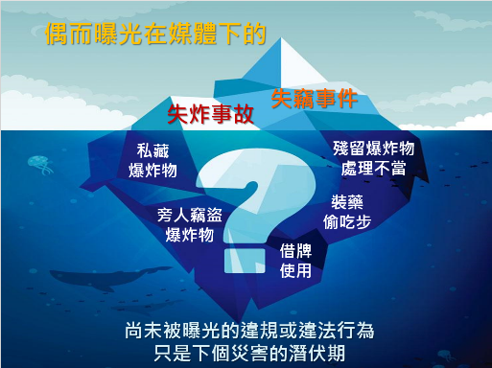
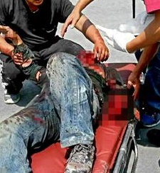
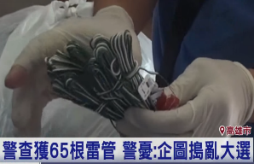
貳、重點業務
(七)爆炸物監督管理
管理目的
業務面向
管理核心
爆炸物管理的危險性、重要性、必要性
事業單位的使用、管理不當，導致爆炸物失炸、失竊發生，除影響作業安全，更嚴重使公共安全曝險。
經濟部地質調查及礦業管理中心

Slide 15
貳、重點業務
(七)爆炸物監督管理
業務面向
關港貿單一窗口
事業用爆炸物
供作採礦、探勘、採取土石、土木、建築及爆炸加工使用。
備查後查閱
工程委辦單位
查有無處分、停工
年度施工計畫書內容
礦業簿(生產量勾稽)
查有無兼任礦場安全管理人員
備查後查閱
工程委辦
單位
警察機關
保安
礦政
輔導
非事業用爆炸物
非屬事業用爆炸物管理之事業，如軍用、民間企業或學校學術研究等，僅管理進口。
供製造專業爆竹煙火使用之黑色火藥與導火索之購買、輸入、運輸、儲存、火藥庫之設置或變更及安全管理等事項(準用爆管條例)
申請臨時通行證
通報運輸(押運)
報名受訓、請(換)證必備要件-查有無爆管條例第26條第1項
申報爆破員名冊
公路總局
監理單位
警察機關
爆
處理
訓練班
破
取得
刑事警察局
專
業
使用
運輸
戶政事務所
教學醫院
人
設置/
寄存
縣(市)政府
證件
安全
第1層
管理核心
員
警消單位
(請補換)
儲存
第2層
屬性
用地管理機關
管理範疇
爆
管理
第3層
炸
工程委辦單位
物
管
人
員
工程監造單位
第4層
業務申請端
證件
(已全面線上申請)
(請補換)
刑事警察局
關聯單位
Input
Outpot
Bilateral
戶政事務所
教學醫院
保安
請證者:查無兼任礦場安全管理人員
第5層
參與火藥庫設置、展延、變更會勘案
礦業用地核定
年度施工計畫書內容
礦場安全法
底線 : 表示由業者申請(報)

Slide 16

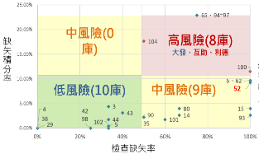
貳、重點業務
(七)爆炸物監督管理
管理目的
業務面向
管理核心
管理基本原則
防範爆炸物遭竊、遭搶
進出登記簿、監視器之管制
風險等級查核頻率
聯合檢查機制(警政署消防署)
不定期突擊檢查
庫
儲存
管理
安全
嚴格查核從業人員之資格
物
使用
處理
人
訓練 : 提升課程效能
請證 : 刑警局協核素行
在職 : 不定期辦理調訓
配合火藥庫查核 : 嚴禁人員掛牌人
防範爆炸物運輸
、爆破作業事故
嚴格審查爆炸物配購
嚴格管控爆炸物數量
嚴格把關領用爆炸物
經濟部地質調查及礦業管理中心

Slide 17
參、未來展望
1.修訂土石採取法令 管理作為與時俱進
2.滾動檢討砂石開發供應政策 促進土石資源合理有效利用
3.強化防範盜濫採土石 加速整復盜採坑洞
4.穩定砂石供需 落實砂石產銷調查及供需調節
5.完善砂石資訊系統 推動砂石產業數位轉型
6.導入AI技術便捷各項申請時效 運用VR科技提升智慧防災能力
經濟部地質調查及礦業管理中心

Slide 18
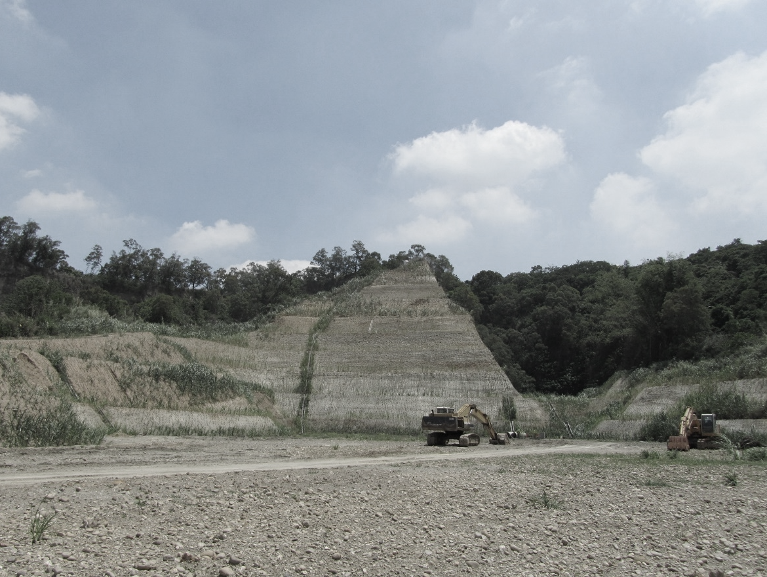
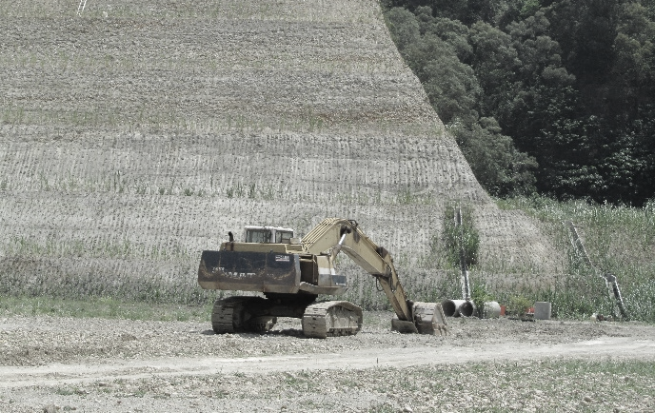
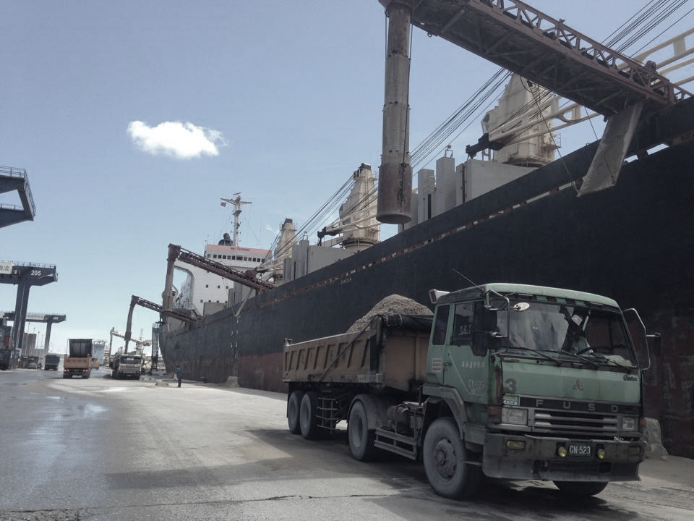
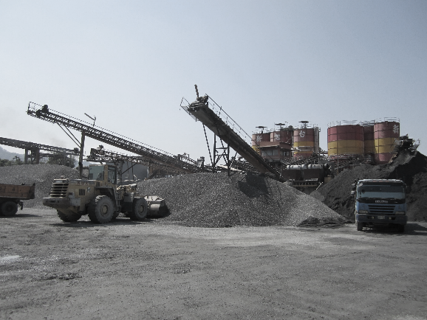
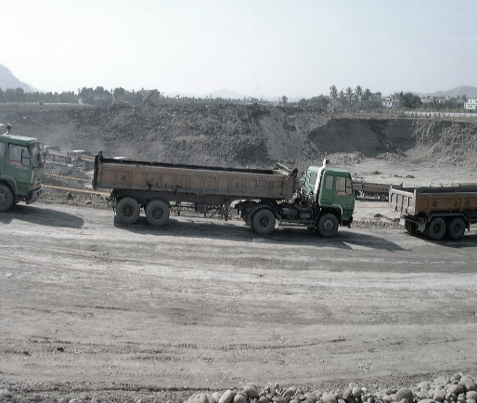
感謝聆聽
Thanks for your time
經濟部地質調查及礦業管理中心

